Slide 1
Различия в нормировании количества вредных веществ в воздухе бытовых и промышленных помещений (зон). Способы и аппаратура контроля уровней загрязнения воздуха.
Мирончик Павел, 8382

Slide 2
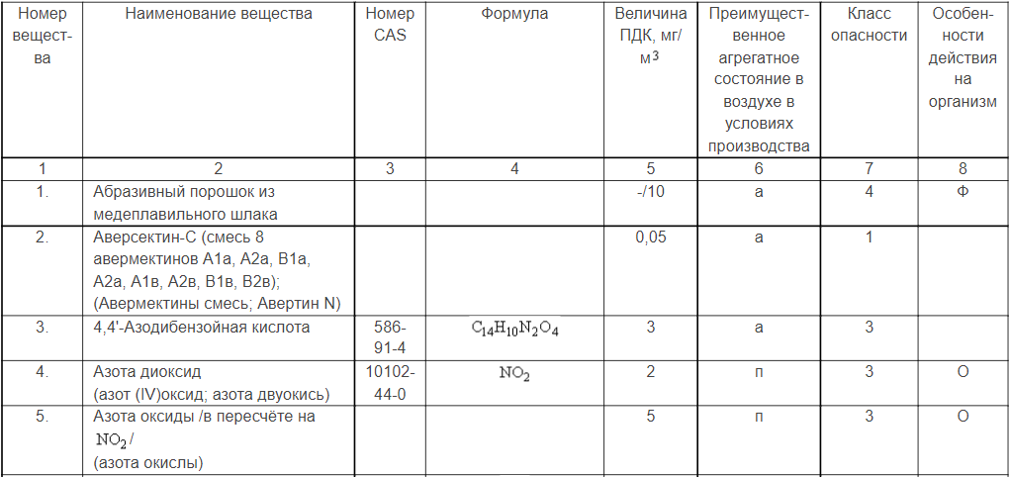
Промышленные помещения
ГН 2.2.5.3532-18 Предельно допустимые концентрации (ПДК) вредных веществ в воздухе рабочей зоны

Slide 3
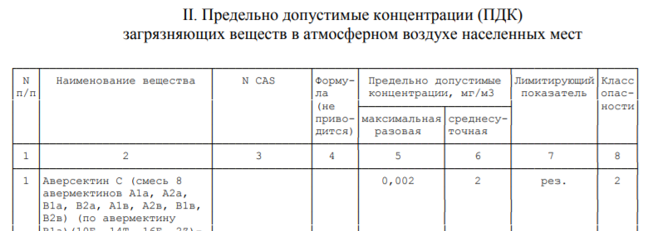
Бытовые помещения (зоны)
ГН 2.1.6.1338-03 Предельно допустимые концентрации (ПДК) загрязняющих веществ в атмосферном воздухе населенных мест
Предельно допустимые концентрации (ПДК) загрязняющих веществ в атмосферном воздухе населенных мест
Вещества, выброс которых в атмосферный воздух запрещен

Slide 4
Способы контроля
Аналитические лабораторные методы контроля вредных веществ в воздухе - отбор проб с последующей доставкой и проведением их анализа в лабораторных условиях. Используются различные методы: фотокалориметрии, атомно-абсорбционной спектрофотометрии, рентгенофлуоресцентный, квазилинейчатых спектров люминесценции, потенциометрии, газовой хроматографии.
Экспрессные методы - индикаторная трубка. Герметичная стеклянная трубка, заполненная твёрдым носителем, обработанным активным реагентом. Преимущества:
1. Простота метода и аппаратуры, что позволяет проводить анализ лицам, не имеющим специальной подготовки.
2. Быстрота проведения анализа и получение результатов непосредственно на месте отбора пробы воздуха.
3. Малая масса, комплектность и низкая стоимость аппаратуры.
4. Достаточная чувствительность и точность анализа; не требуются регулировка и настройка аппаратуры перед проведением анализов.
5. Не требуются источники электрической и тепловой энергии.

Slide 5
Способы контроля
Активная дозиметрия. Наилучшим способом оценки воздействия химических веществ на работающих является измерение их концентраций в зоне дыхания путё м отбора долговременных проб воздуха (в течение рабочей смены или 75 % её длительности) или путём последовательного отбора кратковременных (30 мин) проб с помощью индивидуальных пробоотборников автономного действия, небольшие размеры которых и масса позволяют прикреплять их к одежде без нарушения темпа труда.
Пассивная дозиметрия. В отличие от так называемого активного отбора поглощение химических веществ пассивными дозиметрами происходит не за счет просасывания воздуха, а благодаря свободной диффузии веществ. В связи с этим пассивные дозиметры не требуют аспирационных устройств, имеют незначительную массу, экономичны, просты и удобны в работе. Дозиметры прикрепляют к одежде работающих, которую они носят в течение всей рабочей смены. По окончании отбора пассивные дозиметры отправляют в лабораторию для анализа.

